Slide 1
Канашский муниципальный округ
Чувашской Республики
БЮДЖЕТ
ДЛЯ ГРАЖДАН
на 2023-2025 годы

Slide 2
Назначение бюджета для граждан
В целях реализации принципа прозрачности (открытости) бюджетной системы Российской Федерации и обеспечения полного и доступного информирования граждан о бюджете муниципального образования, в соответствии с Бюджетным кодексом Российской Федерации, подготовлен «Бюджет для граждан» на 2023-2025 годы.
«Бюджет для граждан» - информационный ресурс, содержащий основные положения проекта решения о бюджете муниципального образования в доступной для широкого круга заинтересованных пользователей форме. Его цель – познакомить граждан с основными целями, задачами и приоритетными направлениями бюджетной политики. «Бюджет для граждан» нацелен на достижение обратной связи с гражданами, информирование населения по вопросам формирования местного бюджета в Канашском муниципальном округе Канашского Района.

Slide 3
Что такое бюджет
Бюджет - форма образования и расходования денежных средств, предназначенных для финансового обеспечения задач и функций государства и местного самоуправления (Бюджетный кодекс РФ).
Для выполнения своих задач муниципальному образованию необходим бюджет, который формируется за счет сбора налогов и других платежей, направляемых на финансирование бюджетных расходов.

Slide 4
Основные характеристики бюджета
Доходы – Расходы = Дефицит (Профицит)
Доходы
Доходы
Расходы
Расходы
Дефицит
(расходы больше доходов)
Профицит
(доходы больше расходов)
При превышении расходов над доходами принимается решение об источниках покрытия дефицита (например, использовать имеющиеся накопления, остатки, взять в долг).
При превышении доходов над расходами принимается решение, как их использовать (например, накапливать резервы, остатки, погашать долг).

Slide 6
Доходы местного бюджета
Доходы местного бюджета – это поступления денежных средств в бюджет
Налоговые доходы
Неналоговые доходы
Безвозмездные поступления
Основные источники формирования доходов бюджета

Slide 7
Доходы бюджета
К доходам бюджета Канашского муниципального округа относятся
НАЛОГОВЫЕ ДОХОДЫ
НЕНАЛОГОВЫЕ ДОХОДЫ
БЕЗВОЗМЕЗДНЫЕ ПОСТУПЛЕНИЯ
Налог на доходы физических лиц
Средства, составляющие восстановительную стоимость зеленых насаждений общего пользования;
иные неналоговые доходы.
Дотации бюджетам бюджетной системы Российской Федерации
Субсидии бюджетам бюджетной системы Российской Федерации
Субвенции бюджетам субъектов Российской Федерации ;
Иные межбюджетные трансферты;

Slide 8
Планируемые поступления денежных средств в бюджет по видам доходов в 2023-2025 годах
Плановые показатели
2023 год | 2024 год | 2025 год
1039639,5 | 856943,3 | 873191,6

Slide 9
Расходы местного бюджета
Расходы местных бюджетов — денежные средства, направляемые на финансовое обеспечение задач и функций местного самоуправления.
Расходная часть местных бюджетов включает финансирование расходов, связанных с решением вопросов местного значения, управлением и развитием экономики и социальной сферы муниципального образования.
Местные бюджеты утверждаются представительными органами власти местного самоуправления в виде принятия решения, после чего исполнительные органы муниципалитетов приобретают право на использование бюджетных средств.
Затем происходит финансирование бюджетных учреж- дений и мероприятий в соответствии с ассигнованиями, выде- ленными по бюджету. Эта деятельность называется кассовым исполнением бюджета и осуществляется через банки, которые обязаны выполнять эти операции без взимания комиссионного вознаграждения.
Бюджетные организации и учреждения исполняют расходную часть бюджета, получая из него предусмотренные денежные средства для осуществления своей деятельности. Бюджетные организации должны иметь сметы, в соответствии с которыми и осуществляется финансирование расходов.

Slide 10
Программные виды расходов
Муниципальная программа Канашского муниципального округа "Социальная поддержка граждан"
Муниципальная программа Канашского муниципального округа "Развитие культуры "
Муниципальная программа Канашского муниципального округа "Развитие физической культуры и спорта"
Муниципальная программа Канашского муниципального округа"Содействие занятости населения"
Муниципальная программа Канашского муниципального округа "Развитие образования"
Муниципальная программа Канашского муниципального округа "Повышение безопасности жизнедеятельности населения и территорий"
Муниципальная программа Канашского муниципального округа "Развитие сельского хозяйства и регулирование рынка сельскохозяйственной продукции, сырья и продовольствия"
Муниципальная программа Канашского муниципального округа "Развитие транспортной системы"
Муниципальная программа "Развитие потенциала природно-сырьевых ресурсов и повышение экологической безопасности"
Муниципальная программа Канашского муниципального округа "Управление общественными финансами и муниципальным долгом«
Муниципальная программа Канашского муниципального округа "Развитие потенциала муниципального управления«
Муниципальная программа "Цифровое общество Чувашии«
Муниципальная программа "Развитие строительного комплекса и архитектуры«
Муниципальная программа "Модернизация и развитие сферы жилищно-коммунального хозяйства«
Муниципальная программа "Обеспечение граждан в Чувашской Республике доступным и комфортным жильем«
Муниципальная программа "Обеспечение общественного порядка и противодействие преступности«
Муниципальная программа "Развитие земельных и имущественных отношений«
Муниципальная программа "Формирование современной городской среды на территории Чувашской Республики«
Муниципальная программа "Комплексное развитие сельских территорий Чувашской Республики"

Slide 11
Расходы бюджета Канашского муниципального округа на 2023-2025 годы
Наименование видов деятельности | 2023 год | 2024 год | 2025 год
Общегосударственные вопросы | 138505,0 | 117 106,2 | 115 075,2
Национальная оборона | 2 385,0 | 2 513,3 | 2 598,9
Национальная безопасность и правоохранительная деятельность | 8192,2 | 1 600,0 | 1 600,0
Национальная экономика | 99875,2 | 92 625,2 | 93 401,2
Жилищно-коммунальное хозяйство | 111131,5 | 11 539,7 | 10 807,5
Охрана окружающей среды | 882,6 | 75,0 | 75,0
Образование | 570779,5 | 533 729,9 | 533 465,2
Культура, кинематография | 71820,8 | 54 423,1 | 64 423,1
Социальная политика | 35665,1 | 18 838,9 | 18 909,2
Физическая культура и спорт | 21 750,0 | 17 000,0 | 17 000,0
Средства массовой информации | 60,0 | 0,0 | 0,0
Итого: | 1061046,9 | 849 451,3 | 857 355,3

Slide 12
Сравнительная характеристика доходной и расходной частей бюджета в 2023-2025 годах
 | 2023 год | 2024 год | 2025 год
Доходы | 1 039 639,5 | 856 943,3 | 873 191,6
Расходы | 1061046,9 | 856 943,3 | 873 191,6
Дефицит/профицит | 21407,4 | 0 | 0,0

Slide 13
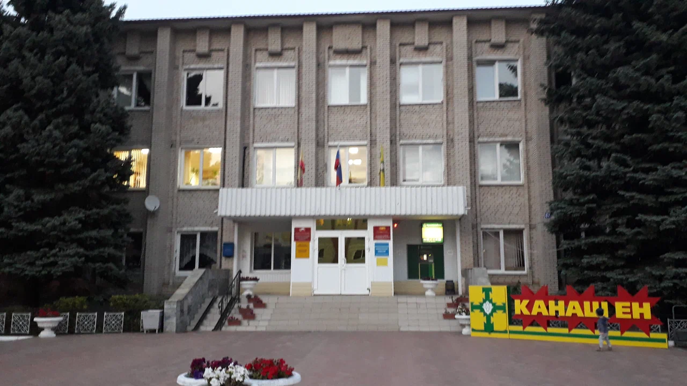
СПАСИБО ЗА ВНИМАНИЕ!
Администрация Канашского муниципального округа
г.Канаш, ул.30 лет Победы, д.87

